Slide 1
雅各的一生(上)
創世紀28-31章
05/05/2019

Slide 2
圖片來源: 聖經簡報站

Slide 3
人生規劃
你來美國的目標是什麼? 最大的收穫是什麼?
人生的規劃
上大學
出国留学
换专业
找工作
結婚生小孩
買房子
換工作, 換房子 …
退休
你在哪個階段? 目標實現了嗎? 你快樂嗎? 你喜樂嗎?

Slide 4
人生規劃大師 (成功人士, 人生的贏家)
如果你擁有
長子的名份
族長父親的祝福
娶了心愛的漂亮老婆
白手起家, 家財萬貫
12個兒子
與神與人較力都得了勝
你會如何定義你自己?
成功人士

Slide 5
創 世 記 47:9
雅 各 對 法 老 說 ： 我 寄 居 在 世 的 年 日 是 一 百 三 十 歲 ， 我 平 生 的 年 日 又 少 又 苦 ， 不 及 我 列 祖 早 在 世 寄 居 的 年 日 。
為什麼???

Slide 6
雅各人生的四个阶段
从出生至77岁在父家
77岁至97岁寄居在亚兰
97岁至130岁在迦南
130岁到147岁则在埃及渡过
死在埃及，葬在迦南

Slide 7
雅各年齡
25:20 以撒娶利百加为妻的时候正四十岁
25:26 利百加生下两个儿子的时候，以撒年正六十岁。
26:34 以扫四十岁的时候，娶了赫人比利的女儿犹滴与赫人以伦的女儿巴实抹为妻。
35:28 以撒共活了一百八十岁。
47:9 雅各对法老说：“我寄居在世的年日是一百三十岁。
47:28 雅各住在埃及地十七年，雅各平生的年日是一百四十七岁。
37:2 约瑟十七岁与他哥哥们一同牧羊。
41:1 过了两年，法老做梦，梦见自己站在河边，
41:46 约瑟见埃及王法老的时候年三十岁。
41: 53-54 埃及地的七个丰年一完， 七个荒年就来了
45:6 现在这地的饥荒已经二年了，还有五年不能耕种，不能收成。

Slide 8
雅各年齡推算
47:9 雅各对法老说：“我寄居在世的年日是一百三十岁。
47:28 雅各住在埃及地十七年，雅各平生的年日是一百四十七岁。
37:2 约瑟十七岁与他哥哥们一同牧羊。
41:46 约瑟见埃及王法老的时候年三十岁。
41: 53-54 埃及地的七个丰年一完， 七个荒年就来了
45:6 现在这地的饥荒已经二年了，还有五年不能耕种，不能收成。
30:25 拉结生约瑟之后，雅各对拉班说：“请打发我走，叫我回到我本乡本土去
31:41 我这二十年在你家里，为你的两个女儿服侍你十四年，为你的羊群服侍你六年，你又十次改了我的工价。
约瑟39歲, 雅各130 歲
约瑟出生,雅各91 歲, 服事拉班14年
雅各77歲離家

Slide 9
雅各與他人的關係
雅各與父母的關係 – 爭寵
雅各與以掃的關係 – 競爭, 欺騙, 種下惡果
雅各與配偶的關係 – 偏心
雅各與兒子的關係 – 偏心
雅各與舅父的關係 – 相互欺騙
雅各與神的關係 – 靠自己抓, 被神引領, 被神破碎, 完全順服 (雅各的禱告)

Slide 10
創 世 記 48
¹⁵ 他 就 給 約 瑟 祝 福 說 ： 願 我 祖 亞 伯 拉 罕 和 我 父 以 撒 所 事 奉 的 神 ， 就 是 一 生 牧 養 我 直 到 今 日 的 神 ，¹⁶ 救 贖 我 脫 離 一 切 患 難 的 那 使 者 ， 賜 福 與 這 兩 個 童 子 。 願 他 們 歸 在 我 的 名 下 和 我 祖 亞 伯 拉 罕 、 我 父 以 撒 的 名 下 。 又 願 他 們 在 世 界 中 生 養 眾 多 。

Slide 11
雅各的人生规划與神的計畫
长子的名分
父亲的祝福
娶拉结
兴家立业
衣锦还乡
出国留学、换专业、实习、找工作
你來美國最大的目的是什麼?最大的收穫是什麼?
“你的名不要再叫雅各，要叫以色列。”（创32：28）
要那上好的福分
「你不给我祝福，我就不容你去！」32:26

Slide 12
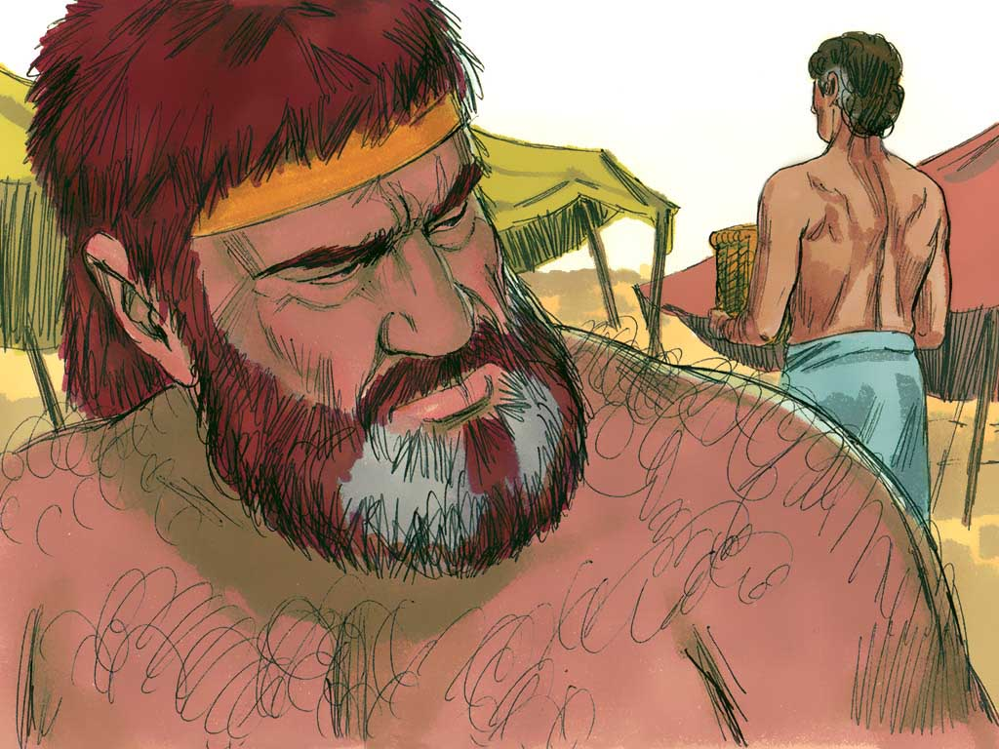
雅各騙取以撒的祝福

Slide 13
雅各逃亡 (28:1-22)

Slide 14
以撒的囑咐
你不要娶迦南的女子為妻。你起身往巴旦亞蘭去，到你外祖彼土利家裏，在你母舅拉班的女兒中娶一女為妻。 (創 28:1-2)
亞伯拉罕對管理他全業最老的僕人說：請你把手放在我大腿底下。我要叫你指著耶和華 ─ 天地的主起誓，不要為我兒子娶這迦南地中的女子為妻。你要往我本地本族去，為我的兒子以撒娶一個妻子。 (創 24:2-4)

Slide 15
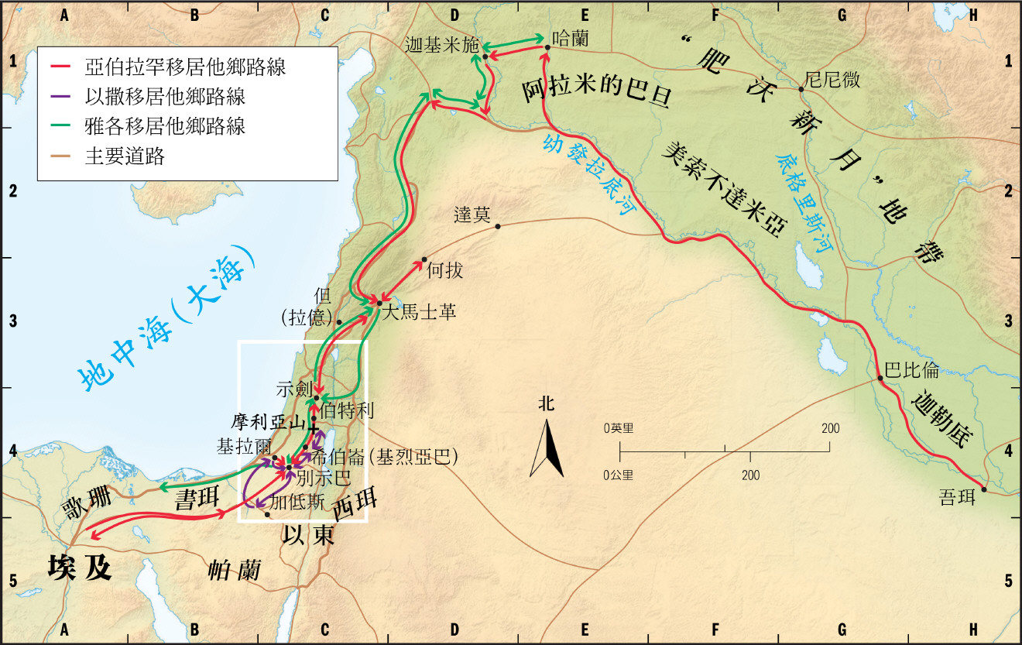

Slide 16
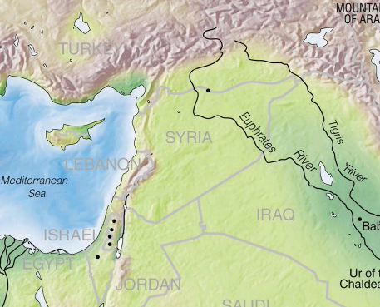
哈蘭
巴旦亞蘭
全程約850公里
（約30天路程）
別是巴

Slide 17
以掃欠缺屬靈的洞察力
以掃就曉得他父親以撒看不中迦南的女子，便往以實瑪利那裏去，在他二妻之外又娶了瑪哈拉為妻。
只明白一半, 會錯意, 按自己的意思解讀

Slide 18
家庭關係的破裂
利百加
偏心 > 唆使雅各騙取祝福 > 雅各被迫逃亡
智慧婦人建立家室；愚妄婦人親手拆毀。 箴 14:1
雅各
兄弟俩反目成仇
背井離鄉投靠未曾謀面的舅父
未料與深爱他的母亲竟成訣別
用自己的方法得来的不是福，而是祸

Slide 19
哈蘭
巴旦亞蘭
伯特利
別是巴
雅各出了別是巴，向哈蘭走去；到了一個地方，因為太陽落了，就在那裏住宿，便拾起那地方的一塊石頭枕在頭下，在那裏躺臥睡了。(創28:10-11)

Slide 20
神第一次向雅各顯現
夢見一個梯子立在地上，梯子的頭頂著天，有神的使者在梯子上，上去下來。耶和華站在梯子以上

Slide 21
伯特利的啟示 - 天梯
人與神之間的鴻溝
你们从前与神隔绝，因着恶行，心里与他为敌。但如今他藉着基督的肉身受死，叫你们与自己和好，都 成了圣洁，没有瑕疵，无可责备，把你们引到自己面前。 (歌羅西書 1:21-22)
耶穌基督是中保
耶穌對他說：「因為我說『在無花果樹底下看見你』，你就信嗎？你將要看見比這更大的事」；又說：「我實實在在的告訴你們，你們將要看見天開了，神的使者上去下來在人子身上。」(約1:50-51)
因为只有一位神，在神和人中间，只有一位中保，乃是降世为人的基督耶稣； (提前2:5)

Slide 22
神的應許及四重保證
耶和華站在梯子以上，說：「我是耶和華你祖亞伯拉罕的神，也是以撒的神；我要將你現在所躺臥之地賜給你和你的後裔。
你的後裔必像地上的塵沙那樣多，必向東西南北開展；地上萬族必因你和你的後裔得福。
我也與你同在。你無論往那裏去，我必保佑你，領你歸回這地，總不離棄你，直到我成全了向你所應許的。」(創28:12-15)
同在
保護
引領
永不離棄

Slide 23
雅各初次「親身」認識神
雅各睡醒了，說：「耶和華真在這裏，我竟不知道！」
神在我們身上的時候我們知道嗎?
順利時 – 我的努力
不順利時 – 神不看顧
神在我身上我不知道!!
义人的脚步被耶和华立定；他的道路，耶和华也喜爱。他虽失脚也不至全身仆倒，因为耶和华用手搀扶他。 (詩篇 37:23-24)

Slide 24
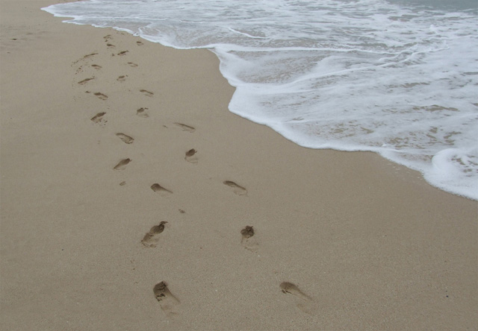
沙灘上的腳印
有一天晚上，我做了個夢，在夢中，我和上帝在沙灘上同行。這時天空浮現了我一生所度過的光景。當每一幕出現的時候，我都看到沙灘上出現了兩行的腳印。一行是我的，一行是上帝的。
當人生最後一幕出現在我眼前的時候，我回顧沙灘上的腳印，我赫然發現在我人生中有許多時刻，沙灘上只有一行腳印。而那正是我最低潮，最哀傷的時刻。我問上帝說，“主啊，當我決定跟隨你的時候，你不是應許要一路與我同行麽?可是我發現，在我人生最難過的時候，沙灘上怎麽只有一行腳印呢，我不明白。為什麽在我最需要你的時候，你卻離我而去。”上帝回答我說，“我親愛的孩子，在你受試煉的時候，我從沒有離開你。你所看見的一行腳印，正是我抱著你走過的。”

Slide 25
雅各的第一個石柱
油(聖靈)
石頭(重生者)
神的殿(天的門)
他就給那地方起名叫伯特利（就是神殿的意思）；但那地方起先名叫路斯。

Slide 26
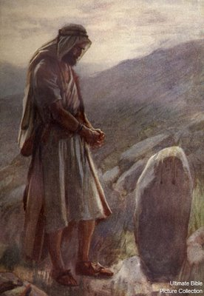
雅各許願說：「神若與我同在，在我所行的路上保佑我，又給我食物吃，衣服穿，使我平平安安地回到我父親的家，我就必以耶和華為我的神。
我所立為柱子的石頭也必作神的殿；凡你所賜給我的，我必將十分之一獻給你。」(創28:20-22)
雅各條件式的許願

Slide 27
有條件的許願
與神討價還價
交換條件 若…就
哈拿的例子
你们要尝尝主恩的滋味，便知道他是美善；投靠他的人有福了！ (詩篇 34)
TASTE AND SEE

Slide 28
哈蘭
巴旦亞蘭
全程約850公里
（約30天路程）
伯特利
別是巴

Slide 29
雅各的婚姻 (29:1-30)

Slide 30
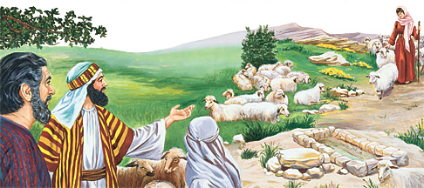
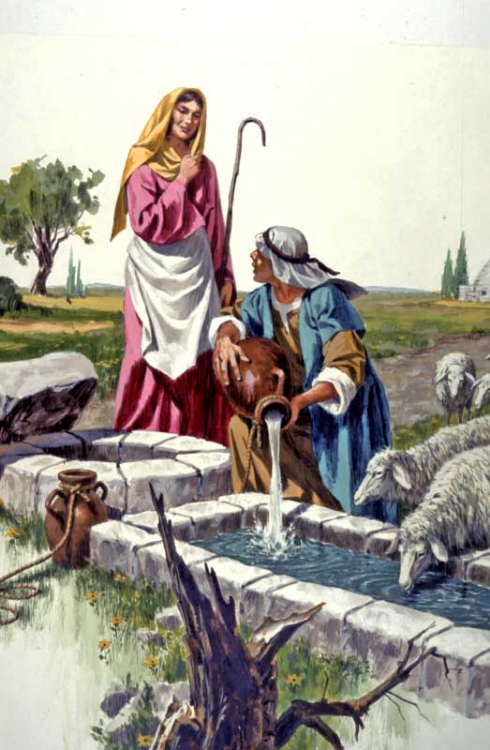
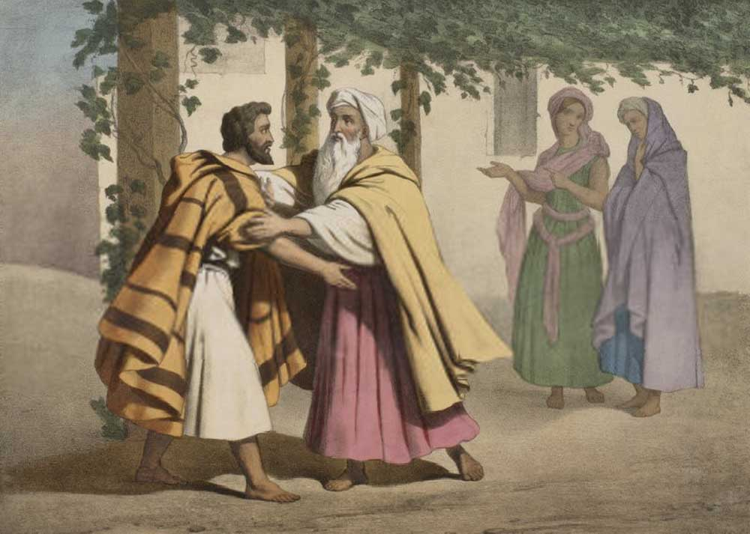
與拉結一見鍾情
拉班有兩個女兒，大的名叫利亞，小的名叫拉結。利亞的眼睛沒有神氣，拉結卻生得美貌俊秀。

Slide 31
愛的服事
雅各愛拉結，就說：「我願為你小女兒拉結服事你七年。」拉班說：「我把她給你，勝似給別人，你與我同住吧！」(創29:18-19)
雅各就為拉結服事了七年；他因為深愛拉結，就看這七年如同幾天。(創29:20)
When you sit with a pretty girl for two hours you think it’s only a minute, but when you sit on a hot stove for a minute you think it’s two hours. That’s relativity.
- Albert Einstein

Slide 32
愛情的力量
爱 情 ， 众 水 不 能 息 灭 ， 大 水 也 不 能 淹 没 。 若 有 人 拿 家 中 所 有 的 财 宝 要 换 爱 情 ， 就 全 被 藐 视 。
雅 歌 8:7

Slide 33
騙子被騙
雅各對拉班說：「日期已經滿了，求你把我的妻子給我，我好與她同房。」
拉班就擺設筵席，請齊了那地方的眾人。
到晚上，拉班將女兒利亞送來給雅各，雅各就與她同房。拉班又將婢女悉帕給女兒利亞作使女。(創29:21-24)

Slide 34
騙子被騙
到了早晨，雅各一看是利亞，就對拉班說：「你向我做的是甚麼事呢？我服事你，不是為拉結嗎？你為甚麼欺哄我呢？」
拉班說：「大女兒還沒有給人，先把小女兒給人，在我們這地方沒有這規矩。你為這個滿了七日，我就把那個也給你，你再為她服事我七年。」(創29:25-27)

Slide 35
拉班擺設筵席

Slide 36
醉酒
酒能使人褻慢，濃酒使人喧嚷；凡因酒錯誤的，就無智慧。（箴言 20:1）
誰有禍患？誰有憂愁？誰有爭鬥？誰有哀嘆？誰無故受傷？誰眼目紅赤？ 就是那流連飲酒、常去尋找調和酒的人。 酒發紅，在杯中閃爍，你不可觀看，雖然下咽舒暢，終久是咬你如蛇，刺你如毒蛇。 你眼必看見異怪的事；你心必發出乖謬的話。 你必像躺在海中，或像臥在桅杆上。 你必說：人打我，我卻未受傷；人鞭打我，我竟不覺得。我幾時清醒，我仍去尋酒。 (箴言 23: 29–35)

Slide 37
騙子被騙
強中自有強中手,拉班成了上帝使用來管教雅各的工具。他以前怎樣騙取長子的身份和以撒的祝福，現在是被拉班所騙。
不 要 自 欺 ， 神 是 輕 慢 不 得 的 。 人 種 的 是 甚 麼 ， 收 的 也 是 甚 麼 。
- 加 拉 太 書 6:7

Slide 38
加 拉 太 書 6:7
不 要 自 欺 ， 神 是 輕 慢 不 得 的 。 人 種 的 是 甚 麼 ， 收 的 也 是 甚 麼 。
- 加 拉 太 書 6:7

Slide 39
如願以償娶拉結
雅各就如此行。滿了利亞的七日，拉班便將女兒拉結給雅各為妻。拉班又將婢女辟拉給女兒拉結作使女。(創29:28-29)

Slide 40
妻子間的嫉妒 (29:31-30:24)

Slide 41
雅各與利亞和拉結的關係
雅各也與拉結同房，並且愛拉結勝似愛利亞 (loved Rachel more than Leah)，於是又服事了拉班七年。
利亞失寵 (not loved)
耶和華見利亞失寵，就使她生育，拉結卻不生育。
拉結妒嫉
拉結將使女給雅各為妾
利亞將使女給雅各為妾
利亞用風茄雇下雅各
神顧念拉結, 應允了她, 使他能生育

Slide 42
利亞
拉結
辟拉
悉帕
流
便
｜
看
哪
！
一
個
兒
子
西
緬
｜
聽
見
利
未
｜
聯
合
猶
大
｜
讚
美
但
｜
伸
冤
拿
弗
他
利
｜
相
爭
迦
得
｜
萬
幸
，
軍
隊
亞
設
｜
有
福
以
薩
迦
｜
價
值
西
布
倫
｜
同
住
約
瑟
｜
增
添
便
雅
憫
｜
右
手
之
子
便
俄尼
｜
憂患之
子
底
拿
生
於
迦
南
地
風茄
來源: 聖經簡報站

Slide 43
雅各的家庭關係
家庭內部爭寵糾紛矛盾－多妻的必然結果
耶和華神就用那人身上所取的肋骨造成一個女人，領他到那人跟前。那人說：這是我骨中的骨，肉中的肉，可以稱他為女人，因為他是從男人身上取出來的。因此，人要離開父母，與妻子連合，二人成為一體。 創世記 2:22-24
利亞和拉結的性情
從孩子的名字可以看出什麼不同?
後來拉結偷父親的神像

Slide 44
神賜福雅各 (30:25-43)

Slide 45
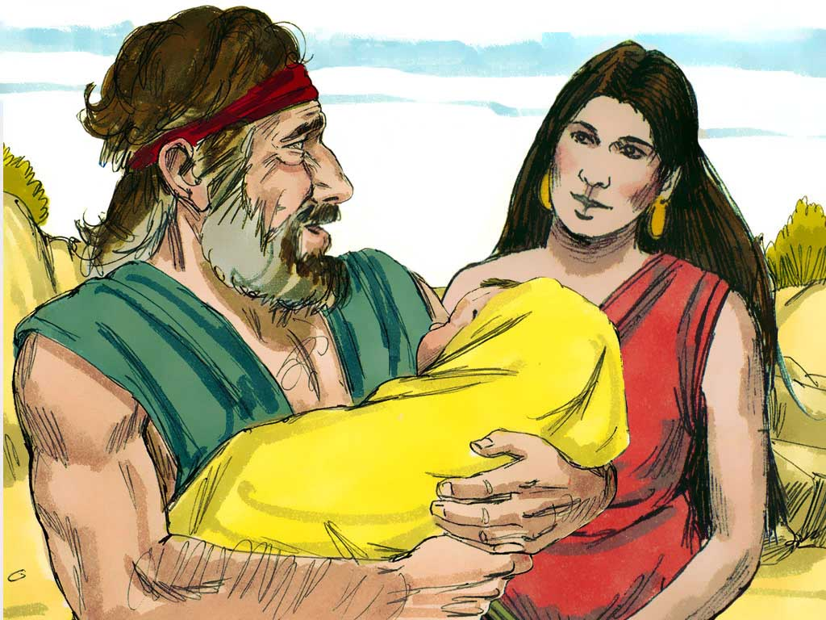

Slide 46
耶和華隨我的腳步賜福與你
拉結生約瑟之後，雅各對拉班說：「請打發我走，叫我回到我本鄉本土去。請你把我服事你所得的妻子和兒女給我，讓我走；我怎樣服事你，你都知道。」
雅各91歲
雅各對他說：「我怎樣服事你，你的牲畜在我手裏怎樣，是你知道的。我未來之先，你所有的很少，現今卻發大眾多，耶和華隨我的腳步賜福與你。如今，我甚麼時候才為自己興家立業呢？」
我也與你同在。你無論往那裏去，我必保佑你

Slide 47
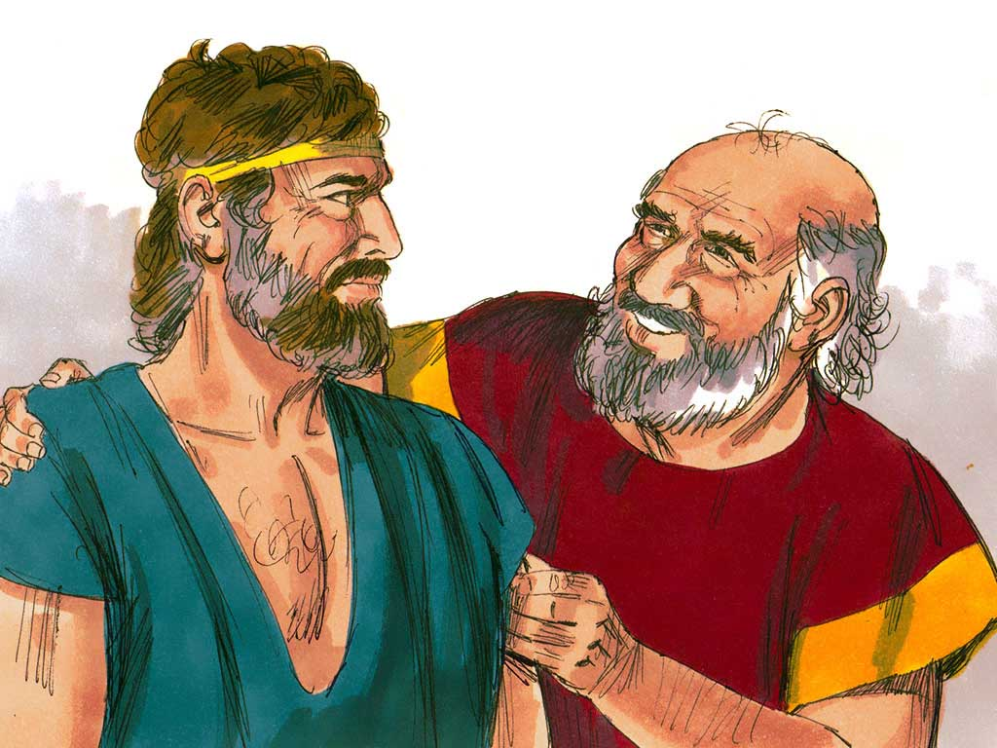
拉班的自私陰謀
明白神因雅各賜福予他
拉班對他說：「我若在你眼前蒙恩，請你仍與我同住，因為我已算定，耶和華賜福與我是為你的緣故」；
定工價挽留雅各
又說：「請你定你的工價，我就給你。」
挑出有斑點的羊
使自己和雅各相離三天的路程

Slide 48
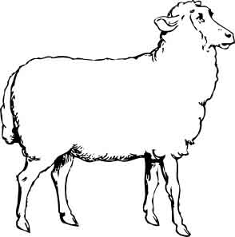
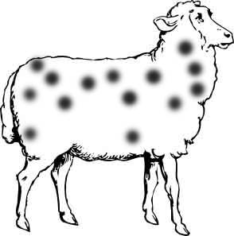
雅各的工價
雅各牧的羊
黑綿羊
斑點山羊
綿
羊
拉班的羊
山
羊
來源: 聖經簡報站

Slide 49
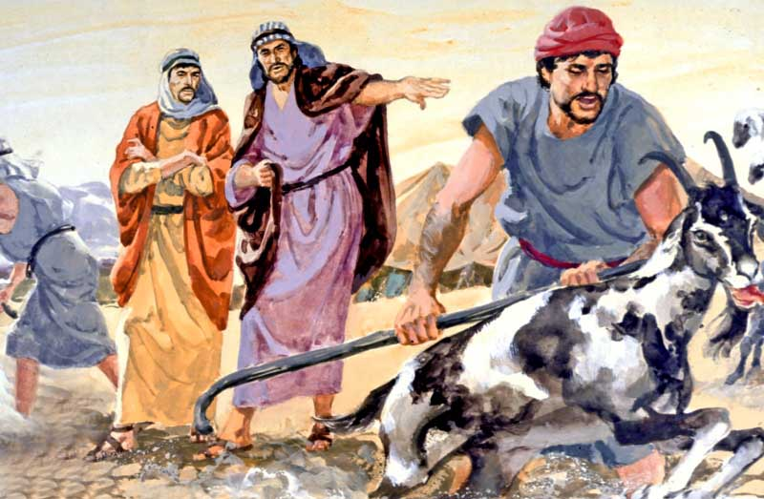
當日，拉班把有紋的、有斑的公山羊，有點的、有斑的、有雜白紋的母山羊，並黑色的綿羊，都挑出來，交在他兒子們的手下，又使自己和雅各相離三天的路程。雅各就牧養拉班其餘的羊。(創30:35-36)

Slide 50
雅各用策致富
這樣，瘦弱的就歸拉班，肥壯的就歸雅各。於是雅各極其發大，得了許多的羊群、僕婢、駱駝，和驢。

Slide 51
但我父親的神向來與我同在。
妳們的父親欺哄我，十次改了我的工價；然而神不容他害我。他若說：『有點的歸你作工價』，羊群所生的都有點；他若說：『有紋的歸你作工價』，羊群所生的都有紋。這樣，神把妳們父親的牲畜奪來賜給我了。(創31:7-9)

Slide 52
返回家鄉 (31:1-55)

Slide 53
三個因素
心中的感動
神的啟示
耶和華對雅各說：「你要回你祖、你父之地，到你親族那裏去，我必與你同在。」(創31:1-3)
凡拉班向你所做的，我都看見了。我是伯特利的神；你在那裏用油澆過柱子，向我許過願。現今你起來，離開這地，回你本地去吧！ (創31:10-13)
外在環境所逼
拉班和他兒子們的嫉妒
雅各把我們父親所有的都奪了去，並藉著我們父親的，得了這一切的榮耀
拉班的氣色向他不如從前了

Slide 54
妻子們同意
我們不是被他當作外人嗎？因為他賣了我們，吞了我們的價值。神從我們父親所奪出來的一切財物，那就是我們和我們孩子們的。現今凡神所吩咐你的，你只管去行吧！(創31:14-16)
夫妻同心

Slide 55
人性的暴露
雅各偷偷離開
雅各背著亞蘭人拉班偷走了，並不告訴他，就帶著所有的逃跑。
拉班對雅各說：「你做的是甚麼事呢？你背著我偷走了，又把我的女兒們帶了去，如同用刀劍擄去的一般。你為甚麼暗暗地逃跑，偷著走，並不告訴我，叫我可以歡樂、唱歌、擊鼓、彈琴地送你回去？又不容我與外孫和女兒親嘴？你所行的真是愚昧！(創31:26-28)

Slide 56
人性的暴露
拉結偷走神像
拉結偷了他父親家中的神像 （創 31:19）
當時的社會: 家族的偶像與家族的產業是相關的，是那個家族與他們產業的聯繫；誰拿著這些偶像誰就有權承受那家族的產業
為要奪得她父親的一切產業；最終這些偶像在雅各的吩咐下全部被毀掉，藏在示劍的一棵橡樹下。（創 35:2-4）

Slide 57
哈蘭
巴旦亞蘭
大河
(幼發拉底河)
約680公里（24天路程）
伯特利
基列山
拉班3天後知道,追了7天
別是巴
Notes:
第三日發現, 追了7日

Slide 58
拉班
用盡心機只想搶回財富
這女兒是我的女兒，這些孩子是我的孩子，這些羊群也是我的羊群；凡在你眼前的都是我的。
神動工
只是你父親的神昨夜對我說：『你要小心，不可與雅各說好說歹。』
雅各: 若不是我父親以撒所敬畏的神，就是亞伯拉罕的神與我同在，你如今必定打發我空手而去。神看見我的苦情和我的勞碌，就在昨夜責備你。
我也與你同在。你無論往那裏去，我必保佑你

Slide 59
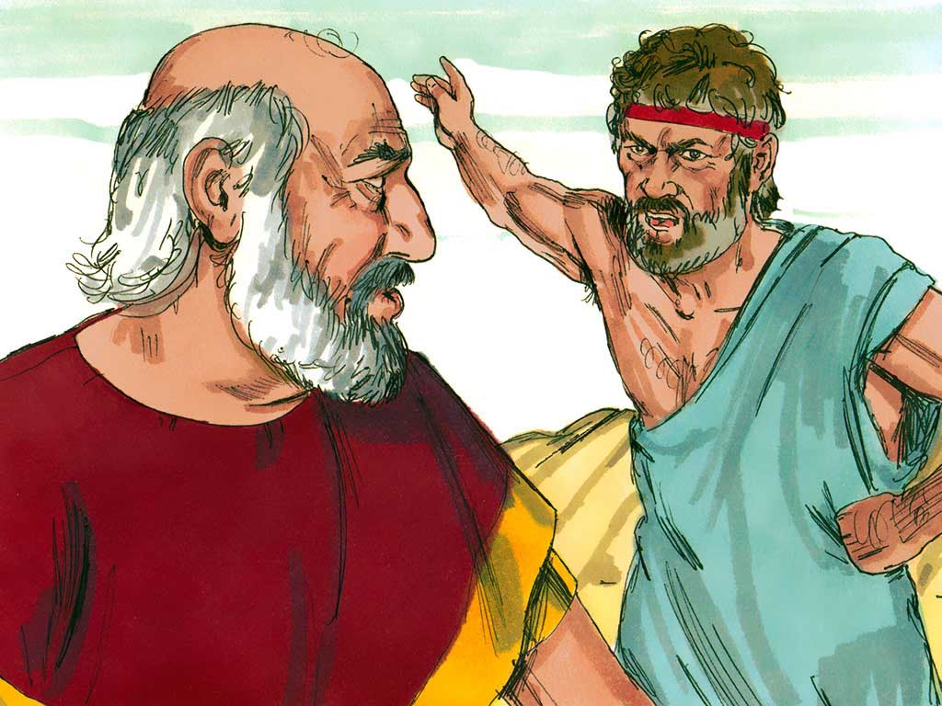
雅各的控訴
我無過犯
你冤枉我偷你的神像
過去20年的冤屈
自己盡心竭力卻受到不公待遇
我白日受盡乾熱，黑夜受盡寒霜，不得合眼睡著，我常是這樣。
被野獸撕裂的，是我自己賠上。
被偷去的，你都向我索要。
為你的兩個女兒服事你十四年，為你的羊群服事你六年，你又十次改了我的工價。

Slide 60
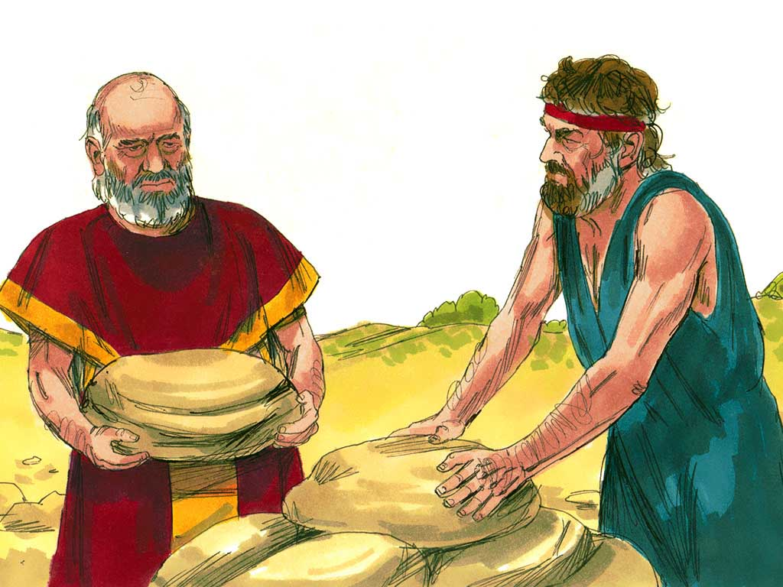
雅各的第二個石柱

Slide 61
雅各的第二個石柱 - 和解立約
雅各就拿一塊石頭立作柱子
稱為”迦累得”（以石堆為證的意思）,又叫米斯巴
立約的證據 - 願耶和華在你我中間鑒察
我們彼此離別以後，願耶和華在你我中間鑒察。你若苦待我的女兒，又在我的女兒以外另娶妻，雖沒有人知道，卻有神在你我中間作見證。
你看我在你我中間所立的這石堆和柱子。這石堆作證據，這柱子也作證據。我必不過這石堆去害你；你也不可過這石堆和柱子來害我。

Slide 62
雅各人生的四个阶段
从出生至77岁在父家
77岁至97岁寄居在亚兰
97岁至130岁在迦南
130岁到147岁则在埃及渡过
死在埃及，葬在迦南

Slide 63
77岁至97岁寄居在亚兰
神的應許不落空
我也與你同在。你無論往那裏去，我必保佑你，領你歸回這地，總不離棄你，直到我成全了向你所應許的。
神的同在保守
結婚生子立業
歷經磨練
神的帶領
兩次對他顯現 (出走 + 歸回)

Slide 64
我和雅各的經歷相似嗎? 今天, 在我的生活中, 我是否感受得到神的同在與帶領?

